Slide 1


TỔNG QUAN MẠNG 4G EPC VHT
Tác giả: Phạm Duy Hùng
20/10/2020

Slide 2

NỘI DUNG
PHẦN 1: Tổng quan về hệ thống 4G EPC
PHẦN 2: Chức năng các phần tử trong hệ thống EPC VHT

Slide 3
Tổng quan hệ thống 4G EPC
3

Slide 4
Tổng quan hệ thống 4G EPC
Trạng thái thuê bao 4G
L
Trạng thái di chuyển thuê bao EMM (EPS Mobility Management)
Trạng thái kết nối của thê bao ECM (EPS Connection Management)
3

Slide 5
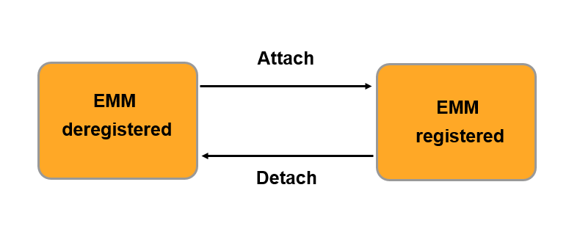
Tổng quan hệ thống 4G EPC
EPS Mobility Management
L
Bao gồm 2 trạng thái:
EMM-DEREGISTERED:
EMM-REGISTERED:
3

Slide 6
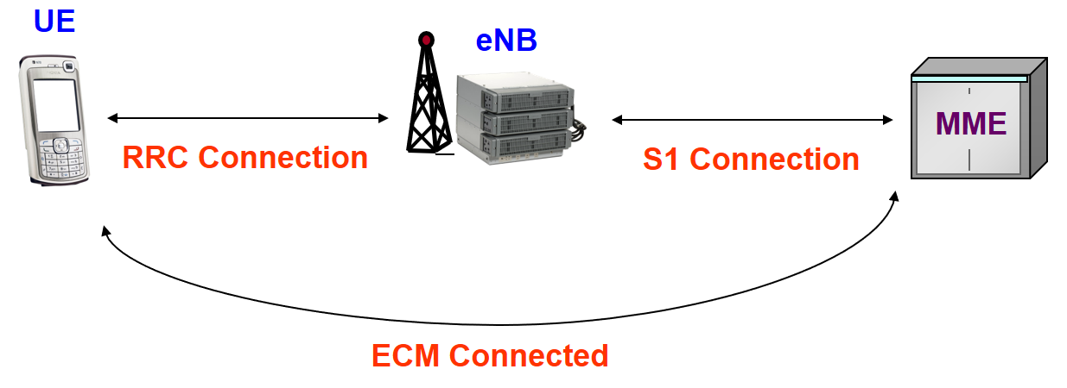
Tổng quan hệ thống 4G EPC
EPS Connection Management
L
Bao gồm 2 trạng thái:
ECM-IDLE: a UE is in the ECM-IDLE state, when no NAS signaling connection between the UE and the network exists. No UE context exists in LTE for a UE in the ECM-IDLE state. Also, no UE-associated logical S1-MME connection exists for a UE in the ECM-IDLE state.
ECM-CONNECTED: For a UE in the ECM-CONNECTED state, there is a signaling connection between the UE and the MME. The signaling connection consists of two parts, one RRC connection between the UE and the eNodeB, and one UE-associated S1-MME connection between the eNodeB and the MME. The MME knows the UE location through the accuracy of eNodeB. The S1 Release procedure changes the state of both the UE and the MME from ECM-CONNECTED to ECM-IDLE.
3

Slide 7
Tổng quan hệ thống 4G EPC
Trạng thái thuê bao
L
Power On
Registration (Attach)
Release due to
Inactivity
Allocate C-RNTI, S_TMSI
Allocate IP addresses
Authentication
Establish security context
Release RRC connection
Release C-RNTI
EMM_Deregistered
EMM_Registered
EMM_Registered
ECM_Idle
ECM_Connected
ECM_Idle
Deregistration (Detach)
Change PLMN
New Traffic
Establish RRC Connection
Allocate C-RNTI
3
Release C-RNTI, S-TMSI
Release IP addresses
Release S-TMSI
Release IP addresses
Timeout of Periodic TA
Update

Slide 8
Tổng quan hệ thống 4G EPC
L
Chức năng các phần tử trong hệ thống EPC VHT
Phân hệ MME
Phân hệ SGW
Phân hệ PGW
Phân hệ Dataplane
3

Slide 9
Tổng quan hệ thống 4G EPC
EPC
SGWCP and DP server
EMS server
PGWCP server
SGWCP
MME server
DATA_GW
DATA_GW
SGW_EM
ENB_GW
LOGIC
EMS Client
LOGIC
S11_GW
MySQL
Server
GX_GW
LOGIC
UDP_GW
OAM
S5_GW
EMS SERVER
GY_GW
MSCDIAM_GW
RSM
DataPlane
AAA_GW
DP-CLI
DP-LOG
DATA_GW
IPBN MPBN Switch
DCN Switch
Internet
HSS
IMS system
EnodeB
PCRF/OCS

Slide 10
Tổng quan hệ thống 4G EPC
Phân hệ MME VHT
L
MME có các kết nối:
Kết nối tới Access Network (eNodeBs) trên giao diện S1-MME sử dụng giao thức S1AP.
Kết nối sử dụng giao thức GTP-C:
MMEs trên giao diện S10.
SGWs trên giao diện S11.
SGSNs trên giao diện S3/Gn.
MSCs trên giao diện Sv (sử dụng cho xử lý chức năng SRVCC).
MSCs trên giao diện SGs (sử dụng cho tính năng CS Fallback).
Kết nối tới HSS/DRA trên giao diện S6a sử dụng giao thức Diameter.
3

Slide 11
Tổng quan hệ thống 4G EPC
Phân hệ MME VHT
Mô hình thiết kế Logic MME
L
3

Slide 12
Tổng quan hệ thống 4G EPC
Phân hệ MME VHT
Kiến trúc phần mềm MME bao gồm các khối xử lý:
Enhance Control Unit (ECU): thực hiện xử lý các nghiệp vụ điều khiển của hệ thống, bao gồm:
Mobility Management: Mỗi UE khi sử dụng dịch vụ cần khởi tạo UE Context và các bearer tương ứng với dịch vụ (tùy theo yêu cầu về chất lượng dịch vụ). Khối xử lý này thực hiện điều khiển luồng dịch vụ của thuê bao:
Thiết lập/cập nhật/giải phóng luồng dịch vụ
Xử lý các nghiệp vụ báo hiệu khi UE di động: HandOver, Tracking Area Update …
Xử lý nghiệp vụ Lawful Interception. MME chỉ xử lý signaling, không chặn dữ liệu truyền (Content Communication)như S/PGW.
Common Management: Thực hiện xử lý các nghiệp vụ:
Quản lý thông tin trạng thái của thuê bao.
Các thuật toán security.
Quản lý thông tin trạng thái MME: danh sách các eNB kết nối, TA list, tải hệ thống và cân bằng tải.
Xử lý lựa chọn GW.
Các thuật toán hỗ trợ tối ưu chất lượng mạng: Paging optimized, Reduce signaling.
OAM Provision: Thực hiện các xử lý:
Thực hiện giám sát, cảnh báo ứng dụng trong quá trình hoạt động.
Hỗ trợ các API cung cấp thông tin cho hệ thống EMS.
Xử lý các nghiệp vụ trace và lưu log hệ thống.
L
3

Slide 13
Tổng quan hệ thống 4G EPC
Phân hệ MME VHT
Database: thực hiện lưu trữ thông tin cấu hình ứng dụng, các thông tin về session của UE.
Enhance Packet Forwarding Unit (EPU):
Thực hiện gửi/nhận bản tin tới các hệ thống ngoài
Thực hiện encode/decode bản tin theo các giao thức: SCTP, GTP-C, NAS, Diameter.
Thực hiện xử lý, phân phối tới các thread xử lý nghiệp vụ của khối ECU.
L
3

Slide 14
Tổng quan hệ thống 4G EPC
Phân hệ SGW VHT
SGW có các kết nối sau:
Kết nối tới SGSN trên giao diện S4/S12
Kết nối tới MME trên giao diện S11
Kết nối tới PGW trên giao diện S5/S8
Kết nối tới SGWDP trên giao diện internal
Kết nối tới CGF qua giao diện Ga
Kết nối tới eNodeB qua giao diện S1U
Kết nối tới hệ thống EMS sử dụng giao thức SOAP hoặc MML.
L
3

Slide 15
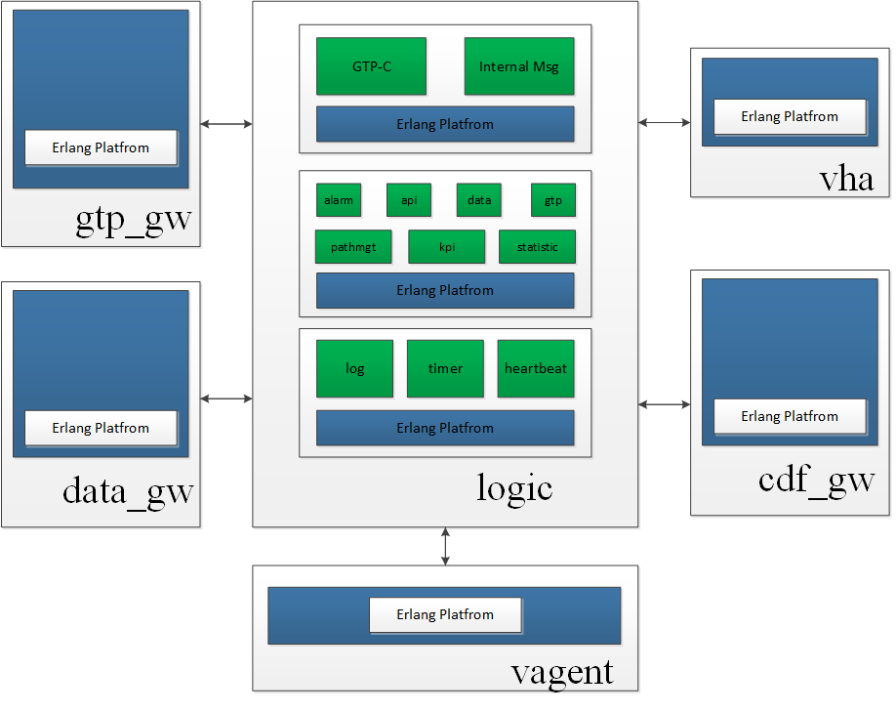
Tổng quan hệ thống 4G EPC
Phân hệ SGW VHT
Mô hình thiết kế logic của SGW VHT:
L
3

Slide 16
Tổng quan hệ thống 4G EPC
Phân hệ SGW VHT
Kiến trúc phần mềm SGW Control Plane được chia thành các ứng dụng gồm vha, vagent, gtp_gw, cdf_gw, data_gw, logic. Các ứng dụng này có thể chạy độc lập trên cùng hoặc khác server vật lý:
Ứng dụng vha: Đảm nhiệm chức năng kiểm tra và điều khiển float ip của hệ thống giao tiếp ra bên ngoài với các node mạng như MME qua giao diện S11, PGW qua giao diện S5/S8, CGF qua giao diện Ga, Data plane qua giao diện internal. Ứng dụng vha sẽ đảm bảo hệ thống luôn duy trì tính sẵn sàng về mặt IP khi triển khai.
Ứng dụng gtp_gw: Thực hiện mở các kết nối giao tiếp và gửi nhận các bản tin với các node mạng MME và PGW. Ngoài ra, ứng dụng này cũng decode phần header của bản tin gtp_c để phân tải đến các ứng dụng xử lý nghiệp vụ của hệ thống SGW CP.
L
3

Slide 17
Tổng quan hệ thống 4G EPC
Phân hệ SGW VHT
Ứng dụng logic: Đảm nhiệm chức năng xử lý tất cả các nghiệp vụ của hệ thống SGWCP. Các nghiệp vụ bao gồm:
Quản lý thông tin di động
Quản lý thông tin phiên làm việc
Chức năng làm điểm trung chuyển di động cho handover giữa các eNodeB.
Chức năng làm điểm trung chuyển di động cho handover giữa mạng 2G, 3G và 4G
Lawful Interception (chưa phát triển).
Tạo và thu thập các thông tin tính cước offline (CDR).
Thực hiện lưu thông tin thuê bao
Ứng dụng cdf_gw: Thực hiện duy trì kết nối với node mạng CGF, encode và decode các CDF record theo chuẩn ASN.1. Ngoài ra ứng dụng cdf_gw cũng kiểm tra việc duplicate hay mất các bản ghi CDF để gửi lại, lưu tạm thời các bản ghi CDR.
Ứng dụng data_gw: Đảm nhiệm duy trì kết nối và gửi nhận các bản tin internal ( theo định dạng tag - length - value) với SGW DP.
Ứng dụng vagent: được sử dụng để giám sát các ứng dụng khác, nếu trường hợp ứng dụng nào gặp vấn đề dẫn đến tình trạng bị chết, ứng dụng agent sẽ tự động khởi động lại.
L
3

Slide 18
Tổng quan hệ thống 4G EPC
Phân hệ PGW VHT
PGW có các kết nối sau:
Kết nối tới SGSN trên giao diện Gn/Gp
Kết nối tới SGW trên giao diện S5/S8
Kết nối tới PCRF trên giao diện Gx
Kết nối tới OCS trên giao diện Gy
Kết nối tới Billing server cho lưu lượng charging offline CDR trên giao diện Ga/Gz
Kết nối giữa PGW và Internet cho lưu lượng data trên giao diện SGi
Kết nối giữa PGW và IMS cho lưu lượng thoại của thuê bao 4G trên giao diện SGi-IMS.
L
3

Slide 19
Tổng quan hệ thống 4G EPC
Phân hệ PGW VHT
Mô hình thiết kế logic của PGW VHT:
L
3

Slide 20
Tổng quan hệ thống 4G EPC
Phân hệ PGW VHT
Về tổng quan kiến trúc phần mềm của hệ thống vPGW được thiết kế bao gồm 10 phân hệ chính bao gồm:
DATA_GW: Là phân hệ giao tiếp với DATA PLANE, thực hiện gửi nhận bản tin trao đổi giữa DATA PLANE và module xử lý nghiệp vụ vPGWCP. Phân hệ đảm nhiệm chức năng phân tải bản tin tới các khối xử lý nghiệp vụ PGWCP.
GTPC_GW: Là phân hệ giao tiếp với các node mạng trên giao diện S5/S8, Gn/Gp bao gồm các node mạng (SGW, SGSN, PGW, GGSN), thực hiện gửi nhận bản tin trao đổi giữa các node mạng (SGW, SGSN, Other PGW, Other GGSN) và module xử lý nghiệp vụ vPGWCP. Phân hệ đảm nhiệm chức năng phân tải bản tin tới các khối xử lý nghiệp vụ PGWCP.
DIA_GW: Là phân hệ giao tiếp với node mạng DRA trên giao diện Gx/Gy, thực hiện gửi nhận bản tin trao đổi giữa DRA và module xử lý nghiệp vụ vPGWCP. Phân hệ đảm nhiệm chức năng phân tải bản tin tới các khối xử lý nghiệp vụ PGWCP.
L
3

Slide 21
Tổng quan hệ thống 4G EPC
Phân hệ PGW VHT
AAA_GW: Là phân hệ giao tiếp với các node mạng AAA, thực hiện gửi nhận bản tin trao đổi giữa các node mạng AAA và module xử lý nghiệp vụ vPGWCP.
RSM: Là phân hệ thực hiện cấp phát tài nguyên Ip cho thuê bao. Các địa chỉ IP của thuê bao được lấy từ Pool cấu hình sẵn trên theo các APN
PGWCP: Là Module thực hiện toàn bộ các chức năng nghiệp vụ của node mạng PGW/GGSN bao gồm (Quản lý Session, Quản lý Bearer/PDP Context, Quản lý profile Policy của thuê bao, Cung cấp thông tin tính cước-CTF)
L
3

Slide 22
Tổng quan hệ thống 4G EPC
Phân hệ PGW VHT
AGENT: Là phân hệ thực hiện giám sát sống chết các module trong node mạng. Nếu phát hiện bất cứ module nào trong hệ thống vPGW chết, AGENT sẽ tự động bật các module này lên.
vHA: Là phân hệ thực hiện tính năng HA cho hệ thống PGWCP, Module này giám sát kết nối giữa các server ACTIVE và server STANDBY và GATEWAY để phát hiện trạng thái của các server nhằm bật server STANDBY kịp thời
CDF: Là phân hệ nhận các event từ CTF nằm trong PGWCP để tạo ra các CDR Record, sau đó gửi các CDR record tới CGF để sinh ra file
CGF: Là phân hệ thực hiện chức năng sinh ra các CDR file khi nhận được các CDR record gửi từ CDF. Là phân hệ giao tiếp với Billing Gateway để đẩy CDR file lên Billing Gateway. Ngoài ra CGF còn thực hiện backup dự liệu CDR, lưu lại các CDR Record vào DB để tra cứu đối soát.
L
3

Slide 23
Tổng quan hệ thống 4G EPC
Phân hệ Dataplane VHT
SPGW-DP có 2 nhiệm vụ chính:
Nhận bản tin điều khiển từ khối SPGW Control Plane để thiết lập hoặc xóa các phiên xử lý dữ liệu người dùng.
Xử lý dữ liệu người dùng (đếm lượng dữ liệu người dùng đã sử dụng, trung gian chuyển đổi dữ liệu giữa mạng lõi và mạng internet, ngắt phiên dữ liệu nếu hết dung lượng cho phép, chèn thêm thông tin vào luồng dữ liệu, phát hiện và chặn các truy cập không cho phép, …) dựa trên những phiên đã thiết lập sẵn.
L
3

Slide 24

THANK YOU FOR LISTENING!

Slide 25


